Slide 1


Turtle project
ISN – 2019
Bakir Hamza – Deniaux Simon – Mahe Lucas – Ollivier Léandre

Slide 2

Sommaire :
(1) Diagramme des cas d’utilisation
(2) Diagramme de classe
(3) Organisation du projet
(4) Bilan des fonctionnalités
(5) Bilan des compétences

Slide 3
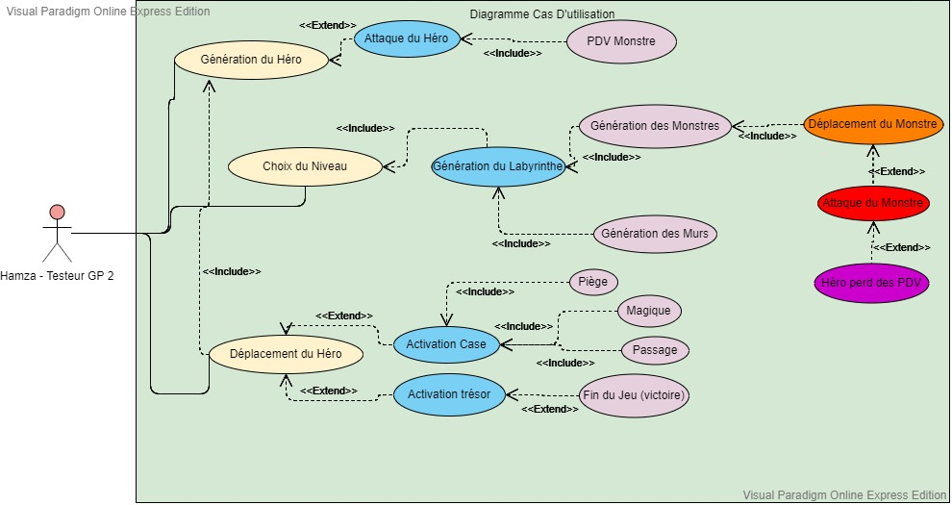

I – Diagramme des cas d’utilisation

Slide 4
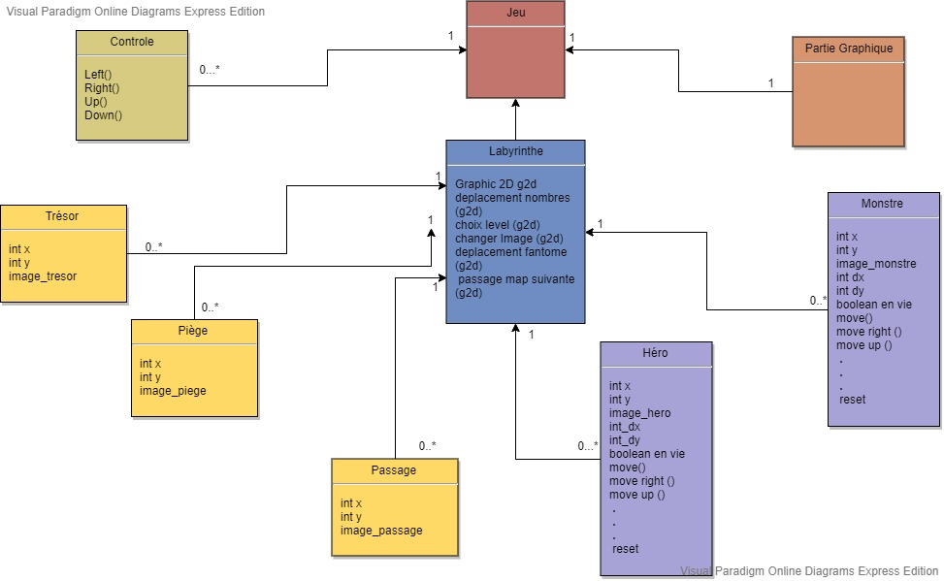
II - Diagramme de classe

Slide 5
III - Organisation du projet
(a) Liste des fonctionnalités par sprint
Sprint 1 | Sprint 2 | Sprint 3
Générer labyrinthe sans obstacle. Générer héros dans labyrinthe. Je peux me déplacer déplacer dans cases adjacentes. Générer monstre. Collision avec monstre fait perdre la partie. Déplacement aléatoire du monstre Générer case trésor Gagne en arrivant au trésor | Générer des obstacles dans le labyrinthe. Créer d'autres labyrinthes plus difficiles. Classer les labyrinthes en fonction de leurs difficultés et avoir possibilité de choisir. Générer cases passage entre niveaux Fantôme = monstre qui traverse les obstacles Héro possède points de vitalité et perte de point de vie en cas de collision avec monstre. Pas de vie = défaite . Case trésor générée au dernier labyrinthe. | Générer case magique de soin pour gagner 1 point de vie . Générer case piège qui fait perdre 1 point de vie. Je peux attaquer et tuer les monstres/fatôme s’ils sont à portée. Améliorer graphisme

Slide 6
III - Organisation du projet
(b) Répartition des tâches
HAMZA | SIMON | LUCAS | LEANDRE
Programmation labyrinthe Programmation graphique Programmation KeyPressed | Test héros Test monstres Diagramme Classes | Programmation héros Programmation monstres Programmation cases spé | Test labyrinthe Manuel d’utilisation Diagramme Cas d’utilisation

Slide 7
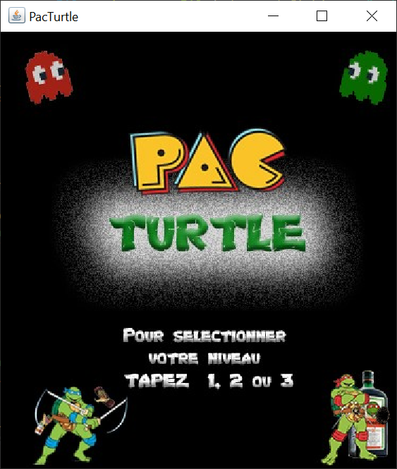
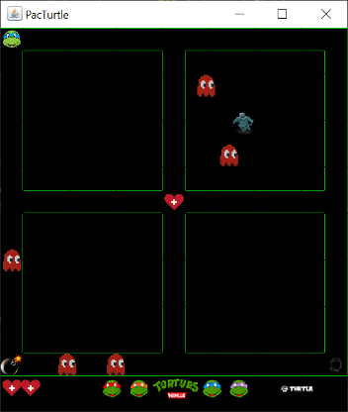

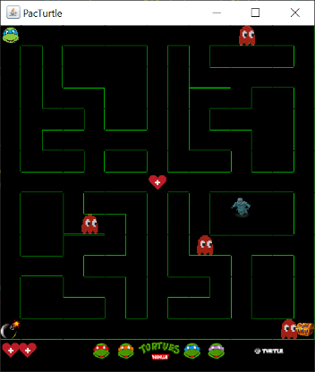
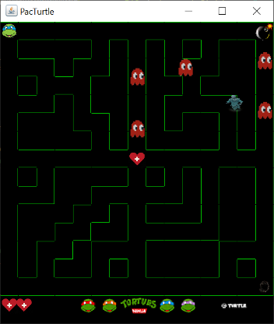
IV – Bilan des fonctionnalités
(a) Liste des fonctionnalités réalisées

Slide 8
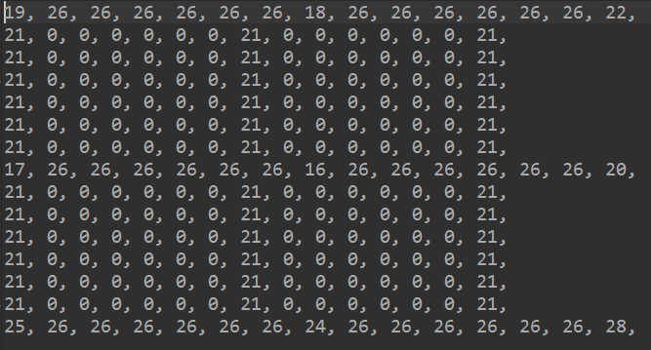
IV – Bilan des fonctionnalités
(a) Liste des fonctionnalités réalisées
Labyrinthe :
0 : rien
1 : gauche
2 : haut
4 : droite
8 : bas

Slide 9
IV – Bilan des fonctionnalités
(a) Liste des fonctionnalités réalisées
KeyListener
keyPressed
Choix du niveau au départ
Déplacement du héros
Pouvoir de tuer le héros

Slide 10

IV – Bilan des fonctionnalités
(a) Liste des fonctionnalités réalisées
Héros

Slide 11
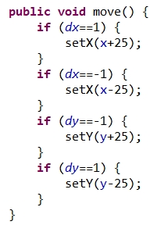
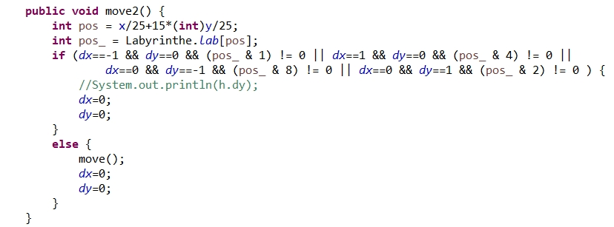
IV – Bilan des fonctionnalités
Heros
(a) Liste des fonctionnalités réalisées
- Déplacement
- Perte de vie du héros

Slide 12
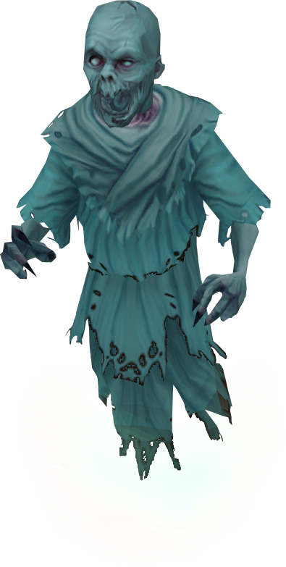

IV – Bilan des fonctionnalités
(a) Liste des fonctionnalités réalisées
Monstre et Fantôme

Slide 13
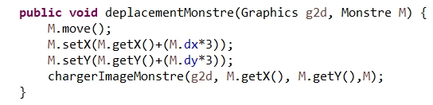
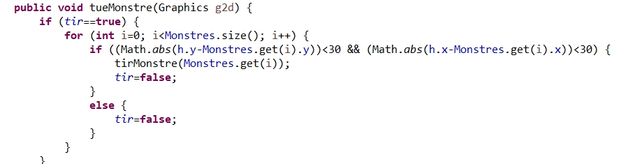
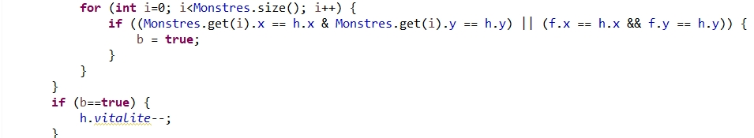
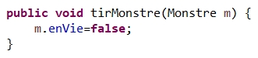
IV – Bilan des fonctionnalités
Monstre
(a) Liste des fonctionnalités réalisées
- Déplacement
- Monstre tuable
- Dégâts du monstre

Slide 14
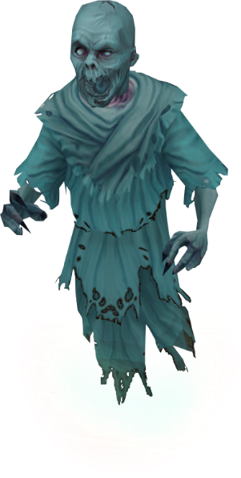
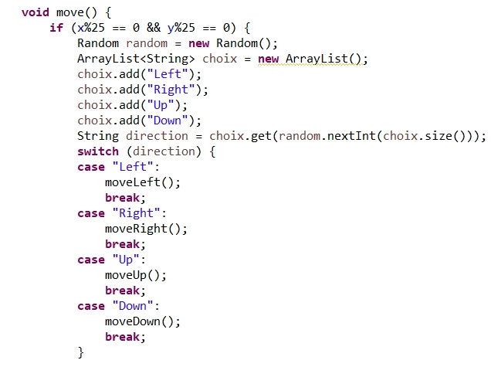
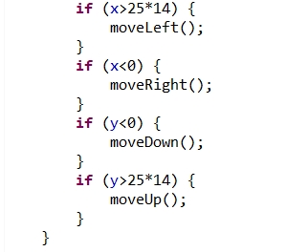
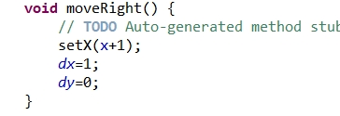
IV – Bilan des fonctionnalités
Fantôme
(a) Liste des fonctionnalités réalisées
- Déplacement

Slide 15




IV – Bilan des fonctionnalités
(a) Liste des fonctionnalités réalisées
Cases spéciales

Slide 16
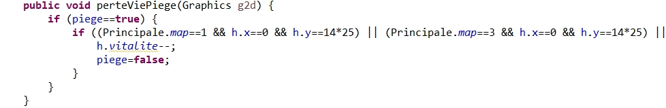
IV – Bilan des fonctionnalités
Piège
(a) Liste des fonctionnalités réalisées

Slide 17
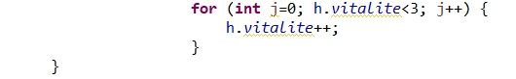
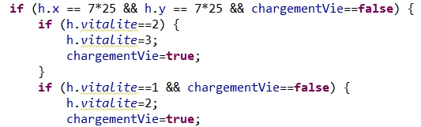

IV – Bilan des fonctionnalités
Soin
(a) Liste des fonctionnalités réalisées

Slide 18

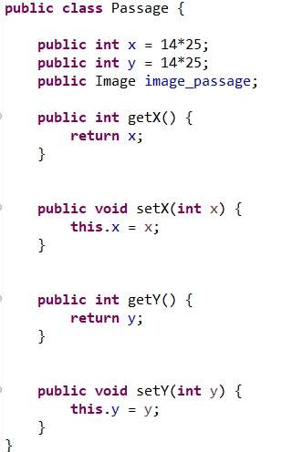
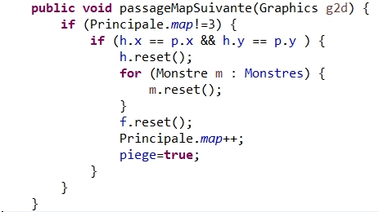
IV – Bilan des fonctionnalités
Passage
(a) Liste des fonctionnalités réalisées
- Classe passage

Slide 19
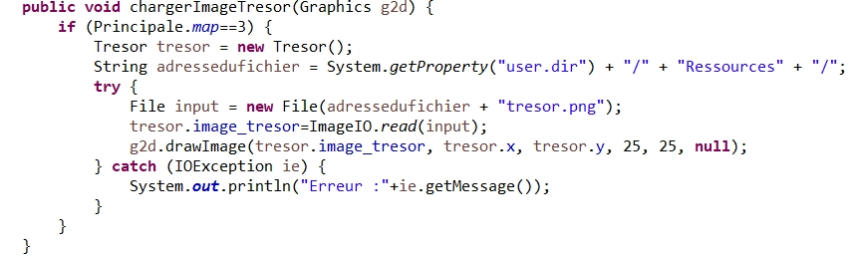
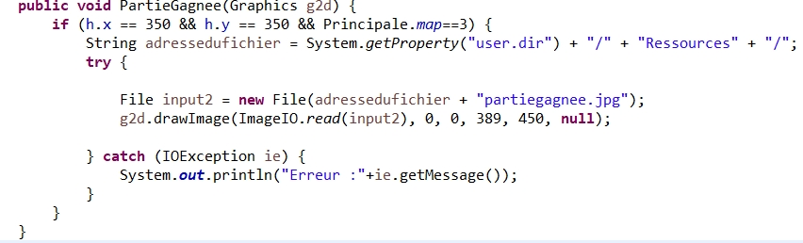
IV – Bilan des fonctionnalités
Trésor
(a) Liste des fonctionnalités réalisées
- Classe Trésor (similaire à passage) +

Slide 20
IV – Bilan des fonctionnalités
Amélioration des graphiques
Tuer le fantôme
(b) Liste des fonctionnalités non réalisées

Slide 21
V – Bilan des compétences
Autonomie
Gestion de projet
Echange d’idées
Travail en équipe
Programmation JAVA
Importance de la conceptualisation

Slide 22
ENJOY THE TEST
Merci pour votre attention

